Slide 1

HƯỚNG DẪN THỰC HÀNH KHÓA HỌC ONLINE POWER BI – DỰ ÁN CUỐI KHÓA
Người trình bày:
Phạm Thị Thùy Dương
Ngày thực hiện:
06/03/2026

Slide 2
Nội dung trình bày
1
Kết nối và xử lý dữ liệu
2
Tạo Data Model
3
Sử dụng DAX
4
Xây dựng và hoàn thiện Dashboard

Slide 3
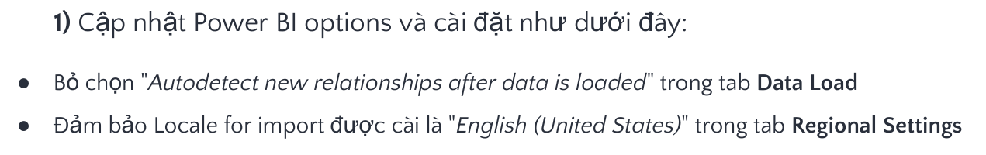
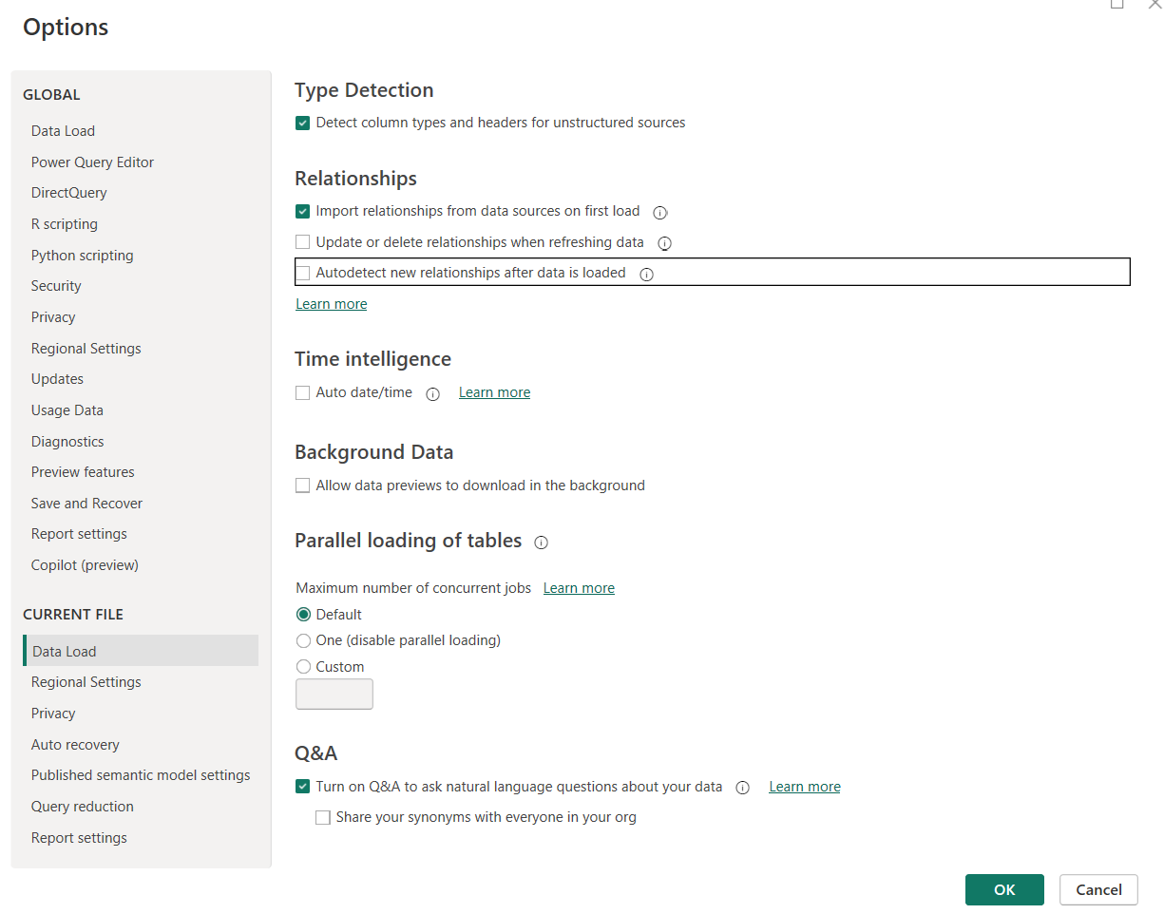
1. Kết nối và xử lý dữ liệu
1.1. Cài đặt cấu hình Power BI
Giải nén folder 4887-data-va-cau-hoi-phan-du-an-cuoi-khoazip để bắt đầu làm bài.
Đề bài:
Cách làm:
Mở Power BI Desktop, vào File → Options and settings → Options → Data Load: bỏ chọn “Autodetect new relationships after data is loaded”
Lý do: Bỏ chọn “Autodetect new relationships” để Power BI không tự tạo relationship, giúp người làm báo cáo tự kiểm soát và thiết kế data model chính xác hơn.

Slide 4
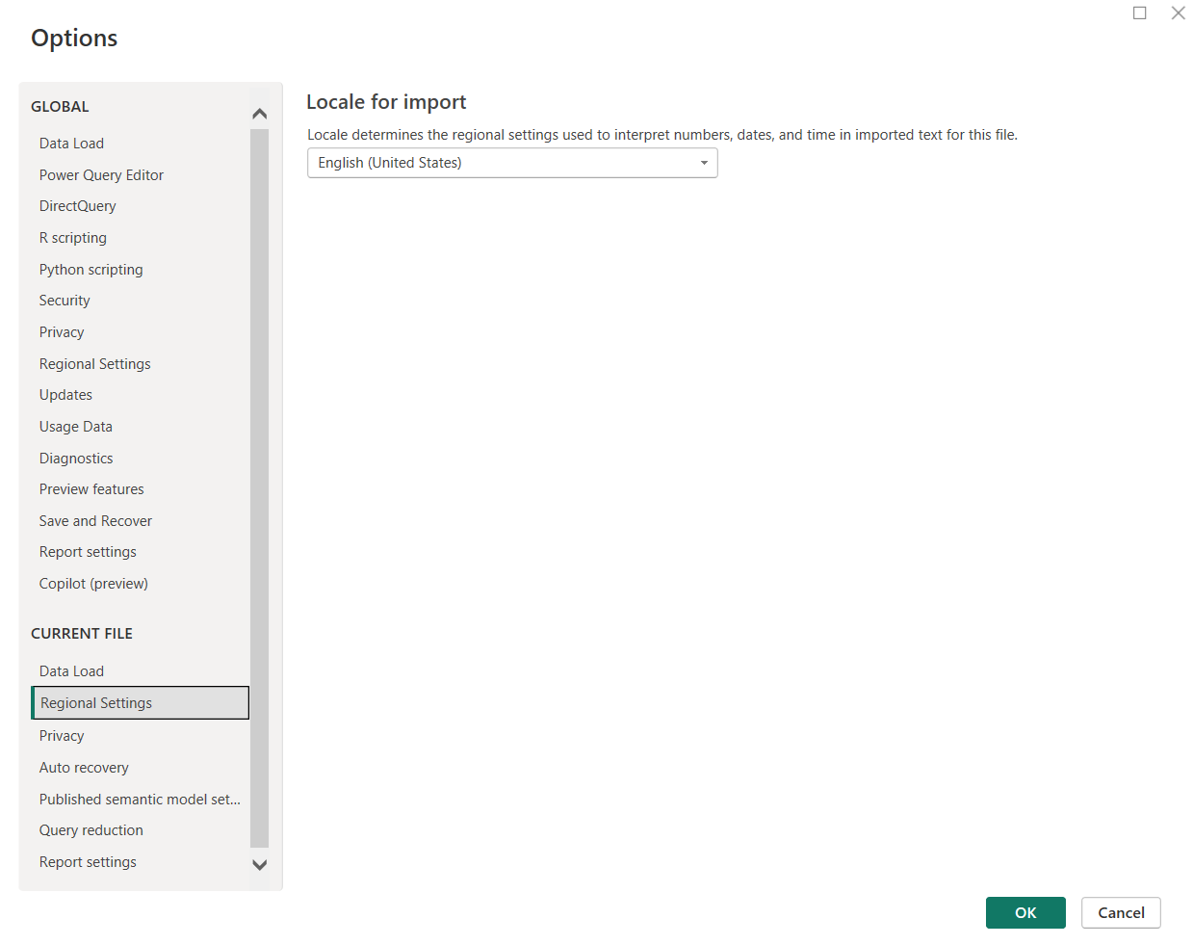
1. Kết nối và xử lý dữ liệu
1.1. Cài đặt cấu hình Power BI (tt)
Đề bài:
Cách làm:
Mở Power BI Desktop, vào File → Options and settings → Options → Regional Settings: chọn ngôn ngữ English (United States) để đảm bảo định dạng dữ liệu thống nhất.

Slide 5
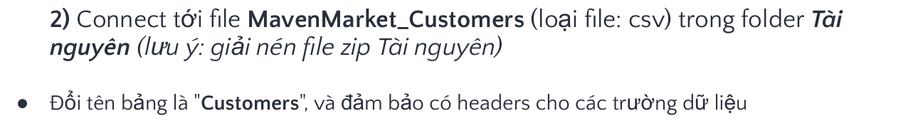
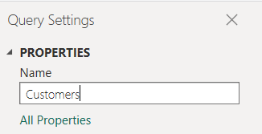

1. Kết nối và xử lý dữ liệu
1.2. Kết nối và định dạng dữ liệu
Đề bài:
Cách làm:
Vào Home → Transform Data → New Source → Excel Workbook: Chọn file MavenMarket_Customers
Vô mục Query Settings → Properties → Name để đổi tên hoặc nhấp đôi chuột vào tên bảng ở cột Queries bên trái để đổi tên:
Cách 1
Cách 2

Slide 6
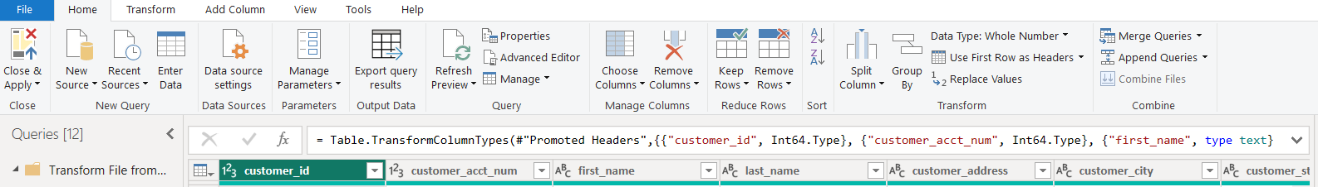
1. Kết nối và xử lý dữ liệu
1.2. Kết nối và định dạng dữ liệu (tt)
Đề bài:
Cách làm:
Bấm vào từng column, ở mục Data Type kiểm tra và đổi thành dạng dữ liệu tương ứng:
customer_id, total_children, num_children_at_home: Whole numbers
customer_acct_num, first_name, last_name, customer_address, customer_city, customer_state_province, customer_postal_code, customer_country, marital_status, yearly_income, gender, education, member_card, occupation, homeowner: Text
birthday, acct_open_date: Date
2
1

Slide 7
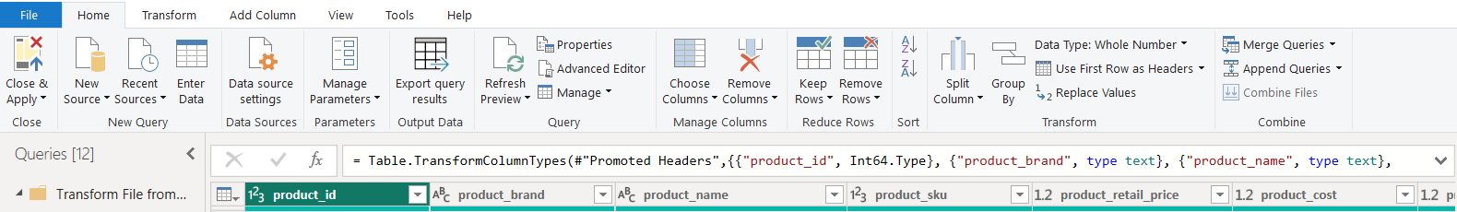
1. Kết nối và xử lý dữ liệu
1.2. Kết nối và định dạng dữ liệu (tt)
Đề bài:
Cách làm:
Connect tới file MavenMarket_Products và đổi tên bảng thành Products như hướng dẫn ở trang 5.
Bấm vào từng column, ở mục Data Type kiểm tra và đổi thành dạng dữ liệu tương ứng:
product_id, recyclable, low_fat: Whole numbers
product_brand, product_name, product_sku: Text
product_retail_price, product_cost, product_weight: Decimal numbers
2
1

Slide 8
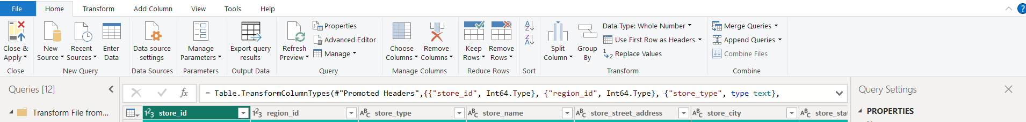
1. Kết nối và xử lý dữ liệu
1.2. Kết nối và định dạng dữ liệu (tt)
Đề bài:
Cách làm:
Connect tới file MavenMarket_Stores và đổi tên bảng thành Stores như hướng dẫn ở trang 5.
Bấm vào từng column, ở mục Data Type kiểm tra và đổi thành dạng dữ liệu tương ứng:
store_id, region_id, total_sqft, grocery_sqft: Whole numbers
store_type, store_name, store_street_address, store_city, store_state, store_country, store_phone: Text
first_opened_date, last_remodel_date: Date
2
1

Slide 9
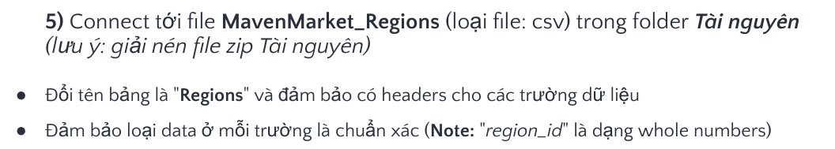
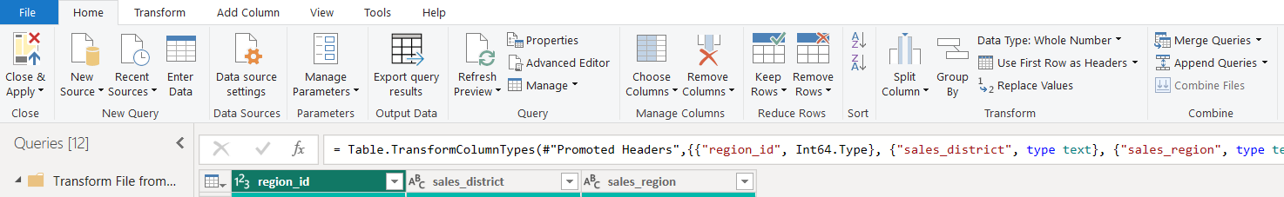
1. Kết nối và xử lý dữ liệu
1.2. Kết nối và định dạng dữ liệu (tt)
Đề bài:
Cách làm:
Connect tới file MavenMarket_Regions và đổi tên bảng thành Regions như hướng dẫn ở trang 5.
Bấm vào từng column, ở mục Data Type kiểm tra và đổi thành dạng dữ liệu tương ứng:
region_id: Whole numbers
sales_district, sales_region: Text
2
1

Slide 10
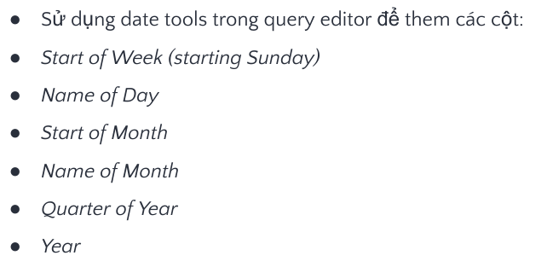
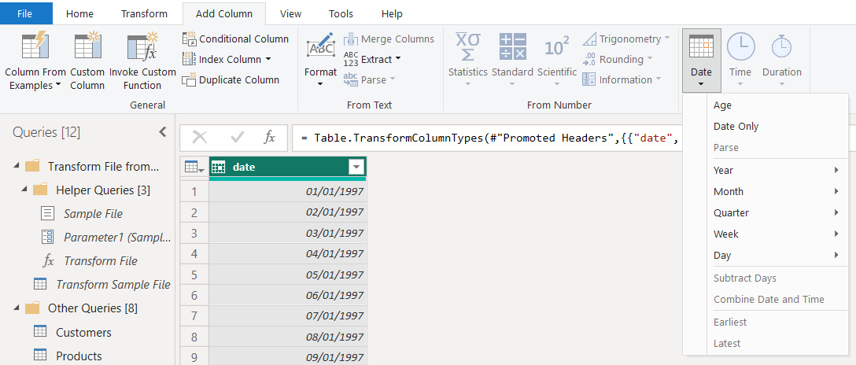
1. Kết nối và xử lý dữ liệu
1.2. Kết nối và định dạng dữ liệu (tt)
Đề bài:
Cách làm:
Connect tới file MavenMarket_Calendar và đổi tên bảng thành Calendar như hướng dẫn ở trang 5.
Chọn cột date, sau đó vào Add Column → Date: chọn các trường và thêm cột theo yêu cầu. (Lưu ý: cột date phải đúng định dạng Date)

Slide 11
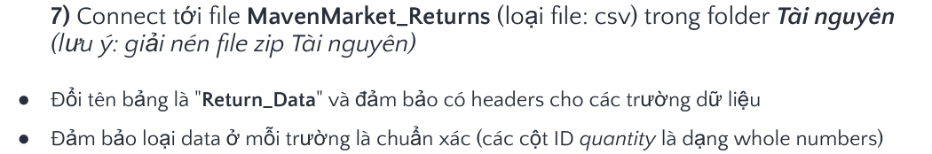
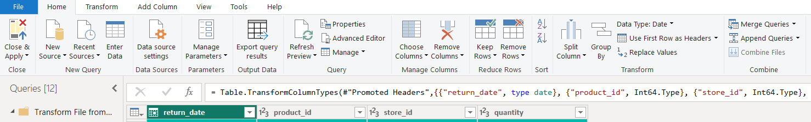
1. Kết nối và xử lý dữ liệu
1.2. Kết nối và định dạng dữ liệu (tt)
Đề bài:
Cách làm:
Connect tới file MavenMarket_Returns_1997-1998 và đổi tên bảng thành Return_Data như hướng dẫn ở trang 5.
Bấm vào từng column, ở mục Data Type kiểm tra và đổi thành dạng dữ liệu tương ứng:
return_date: Date
product_id, store_id, quantity: Whole numbers
2
1

Slide 12
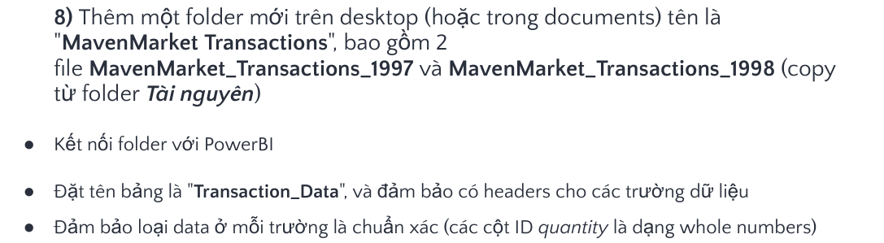
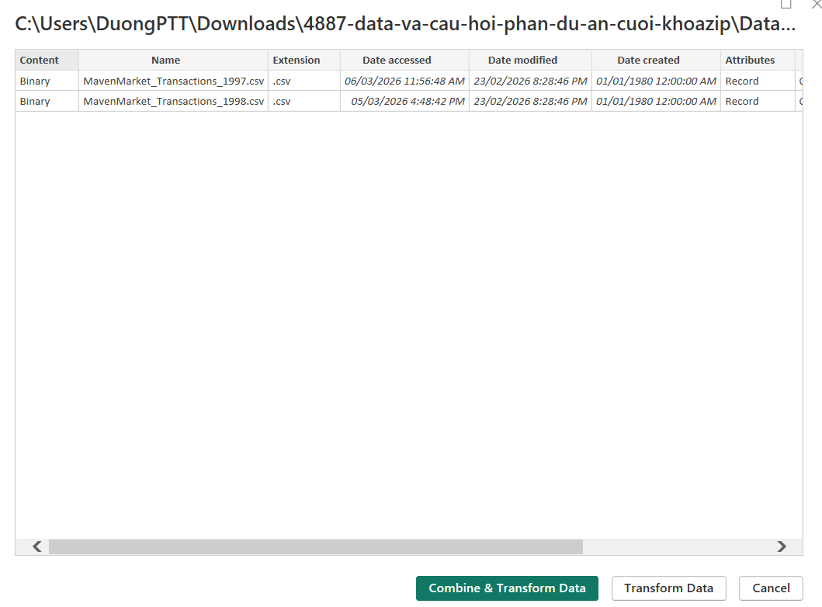
1. Kết nối và xử lý dữ liệu
1.2. Kết nối và định dạng dữ liệu (tt)
Đề bài:
Cách làm:
Tạo 1 folder chứa 2 file MavenMarket_Transactions_1997 và MavenMarket_Transactions_1998, sau đó vào New Source → More → Folder: chọn folder vừa tạo, sau đó bấm Combine & Transform Data để Power BI kết hợp 2 files và kết nối dữ liệu.

Slide 13
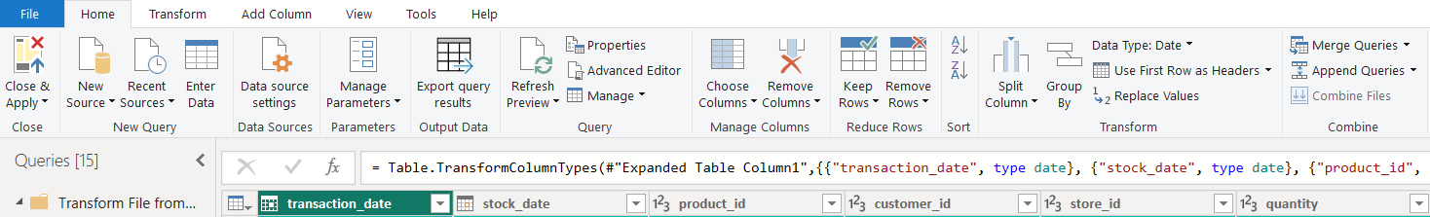
1. Kết nối và xử lý dữ liệu
1.2. Kết nối và định dạng dữ liệu (tt)
Đề bài:
Cách làm (tt):
Sau khi kết nối dữ liệu, đổi tên file thành Transaction_Data.
Sau khi xuất hiện table, đổi các trường dữ liệu thành định dạng phù hợp:
transaction_date, stock_date: Date
product_id, customer_id, store_id, quantity: Whole number
2
1

Slide 14
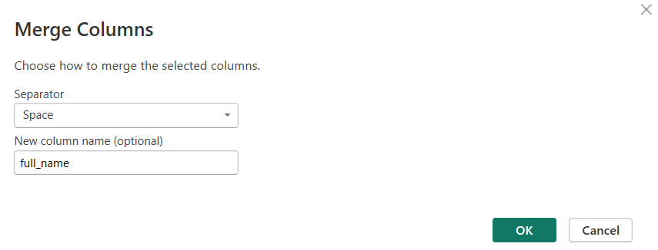
1. Kết nối và xử lý dữ liệu
1.3. Thêm cột dữ liệu – Bảng Customers
Đề bài:
Cách 1:
Bấm phím Ctrl chọn cột first_name và last_name, sau đó vào Add Column → Merge Columns
Mục Seperator chọn Space để có khoảng cách giữa 2 cột khi gộp lại.
Mục New column name: Đặt tên cột mới là full_name.

Slide 15
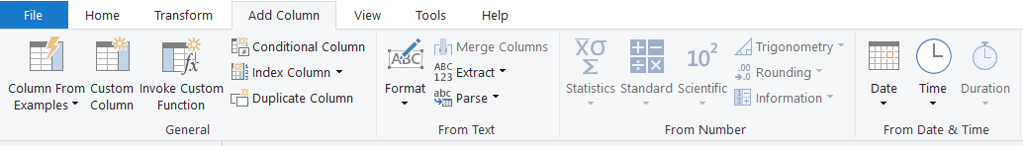
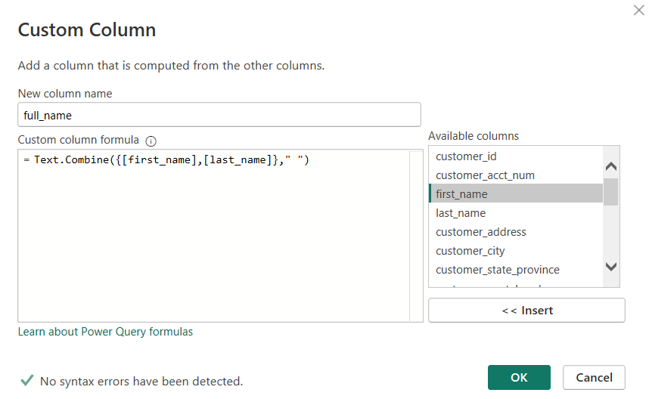
1. Kết nối và xử lý dữ liệu
1.3. Thêm cột dữ liệu – Bảng Customers (tt)
Đề bài:
Cách 2 (Nâng cao):
Chọn Add Column → Custom Column:
Ở mục New column name đặt tên cột là full_name
Ở mục Custom column formula: nhập công thức Text.Combine().
1
2

Slide 16
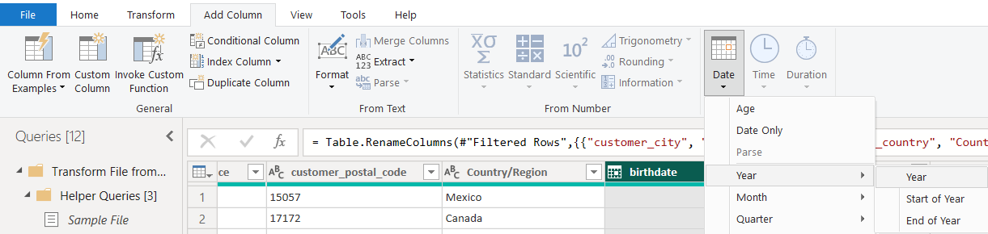
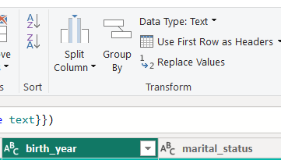

1. Kết nối và xử lý dữ liệu
1.3. Thêm cột dữ liệu – Bảng Customers (tt)
Đề bài:
Cách làm:
Chọn cột birthdate, sau đó vào Add Column → Date → Year → Year
2
3
4
1
Chọn cột Year đổi tên thành birth_year, sau đó đổi Data Type của cột này thành dạng Text.

Slide 17
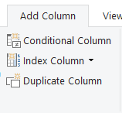
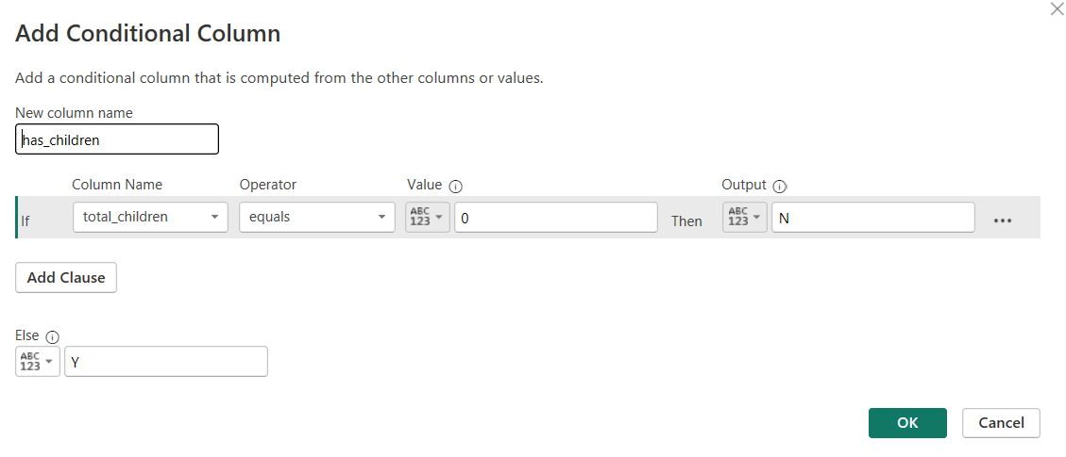
1. Kết nối và xử lý dữ liệu
1.3. Thêm cột dữ liệu – Bảng Customers (tt)
Đề bài:
Cách làm:
Vào Add Column → Conditional Column
Note: Conditional Column trong Power Query hoạt động giống hàm IF() trong Excel.
Đặt tên cột ở New column name là has_children, sau đó đặt điều kiện If total_children equals 0 then N, else Y.

Slide 18
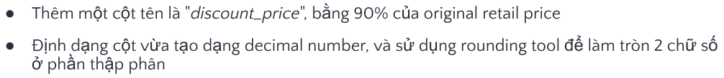
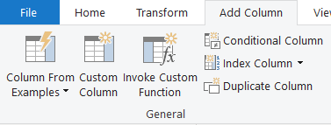
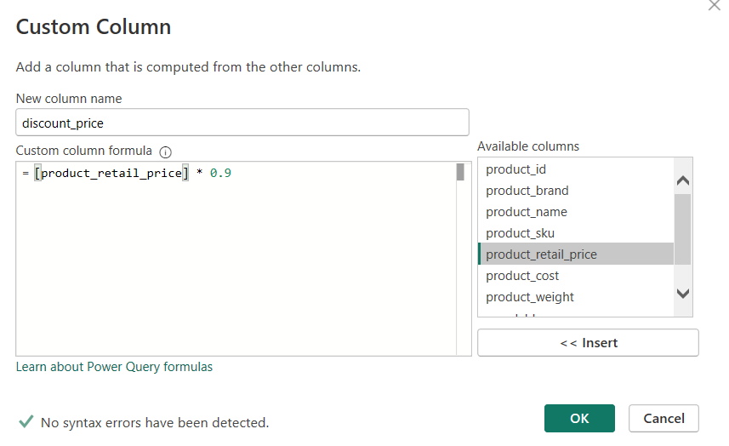
1. Kết nối và xử lý dữ liệu
1.4. Thêm cột dữ liệu – Bảng Products
Đề bài:
Cách làm:
Chọn Add Column → Custom Column:
1
2
Đặt tên cột là discount_price, sau đó nhập công thức là [product_retail_price] * 0.9

Slide 19
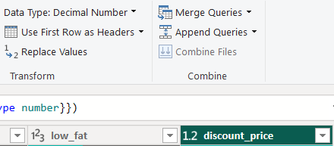
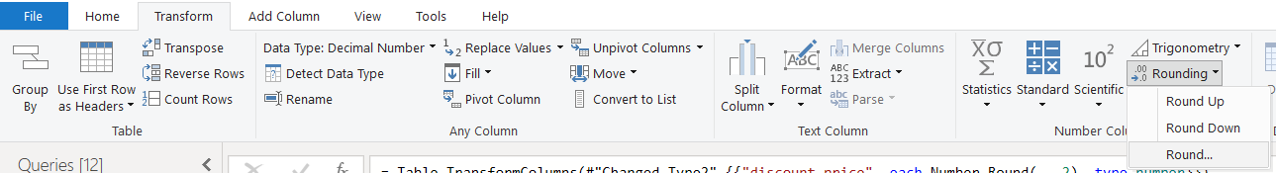
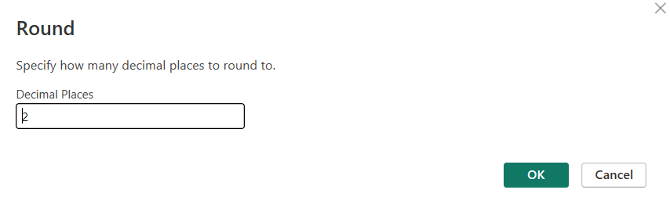
1. Kết nối và xử lý dữ liệu
1.4. Thêm cột dữ liệu – Bảng Products (tt)
Đề bài:
Cách làm (tt):
Đảm bảo định dạng của cột discount_price vừa thêm là Decimal number.
Sau đó chọn Transform → Rounding → Round…
1
2
3
Nhập số 2 vào ô Decimal Places để làm tròn 2 chữ số ở phần thập phân.

Slide 20
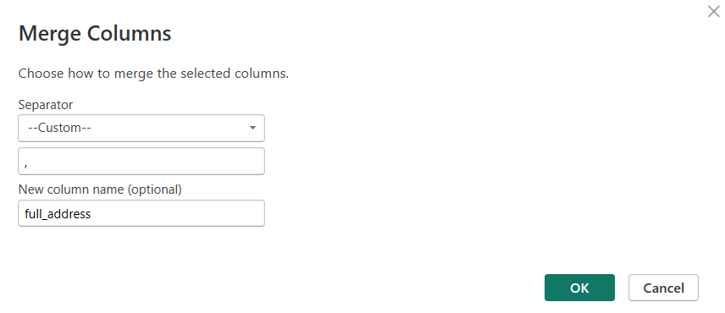
1. Kết nối và xử lý dữ liệu
1.5. Thêm cột dữ liệu – Bảng Stores
Đề bài:
Cách 1:
Bấm phím Ctrl chọn cột store_city, store_state và store_country, sau đó vào Add Column → Merge Columns
Mục Seperator chọn Seperator Custom, sau đó nhập “, ” (Dấu phẩy + dấu cách).
Mục New column name: Đặt tên cột mới là full_address.

Slide 21
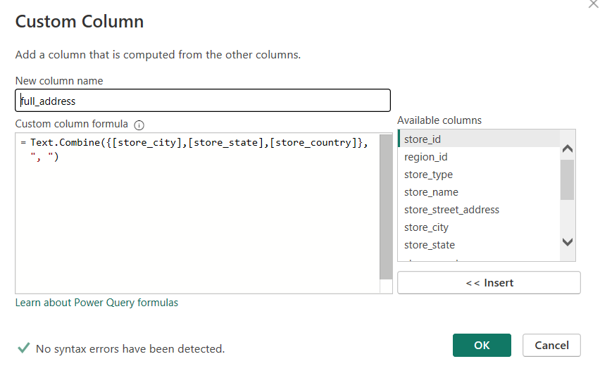
1. Kết nối và xử lý dữ liệu
1.5. Thêm cột dữ liệu – Bảng Stores (tt)
Đề bài:
Cách 2 (Nâng cao):
Chọn Add Column → Custom Column:
Ở mục New column name đặt tên cột là full_address.
Ở mục Custom column formula: nhập theo công thức Text.Combine().
1
2

Slide 22
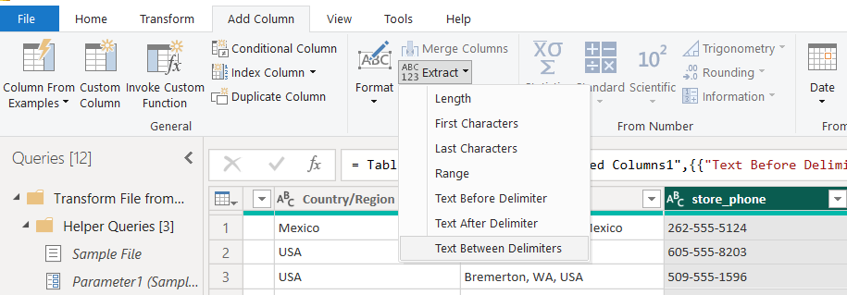
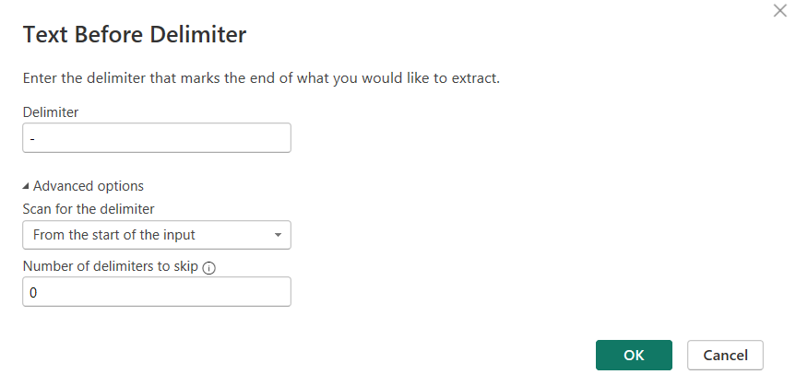
1. Kết nối và xử lý dữ liệu
1.5. Thêm cột dữ liệu – Bảng Stores (tt)
Đề bài:
Cách làm:
Chọn cột store_phone, sau đó vào Add Column → Text Before Delimiter: nhập Delimiter là dấu “-”.
Sau khi thêm cột, đổi tên cột từ Text Before Delimiter thành area_code.
1
2
3
Lưu ý: Do đề bài chỉ yêu cầu extract các ký tự trước dấu “-” trong trường store_phone và không chỉ rõ dấu “-” thứ mấy, nên trong bài này mã vùng (area_code) được xác định là phần trước dấu “-” đầu tiên trong số điện thoại.

Slide 23
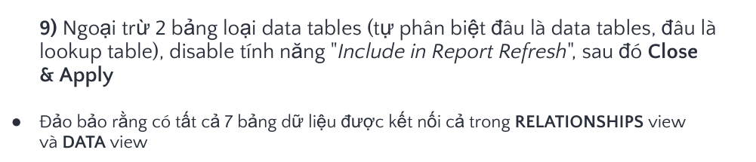
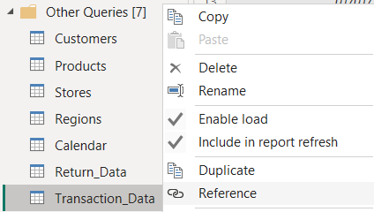
1. Kết nối và xử lý dữ liệu
1.6. Thiết lập Dimension và Fact Tables
Đề bài:
Cách làm:
Trong phần Other Queries, chuột phải vào bảng sẽ hiện tính năng “Include in report refresh”, bỏ chọn tính năng này ở các bảng Lookup (Dimension). Bước này nhằm đảm bảo khi thực hiện Refresh, các bảng này sẽ không được refresh lại dữ liệu.
Lookup table (Dimension tables): Customers, Products, Stores, Regions, Calendar
Data tables (Fact tables): Return_Data, Transaction_Data
Sau khi hoàn thành, Close & Apply và lưu file .pbix với tên “MavenMarket_Report”. Lưu ý kiểm tra mục Data view và Model view.

Slide 24
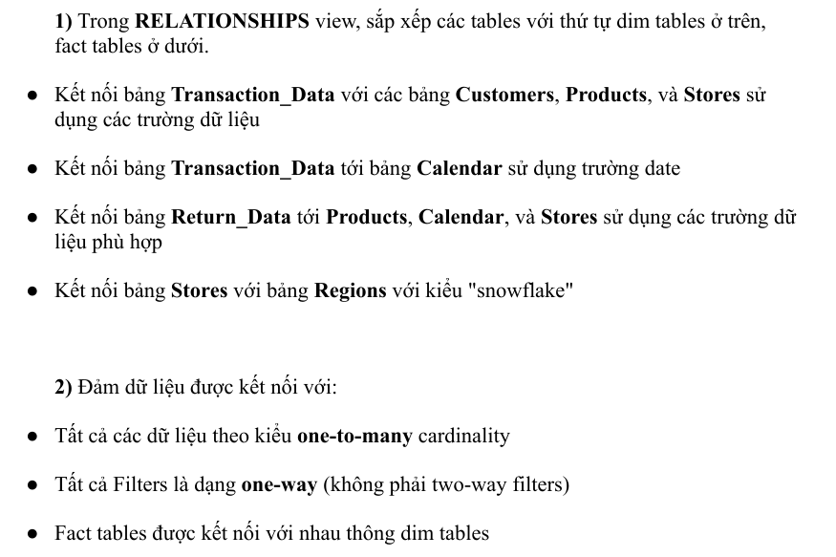
2. Tạo Data Model
2.1. Thiết lập Relationships trong Data Model
Đề bài:
Cách làm:
Kết nối các bảng theo yêu cầu đề bài, sử dụng các khóa chính (Primary key) và khóa ngoại (Foreign key) tương ứng giữa các bảng.

Slide 25
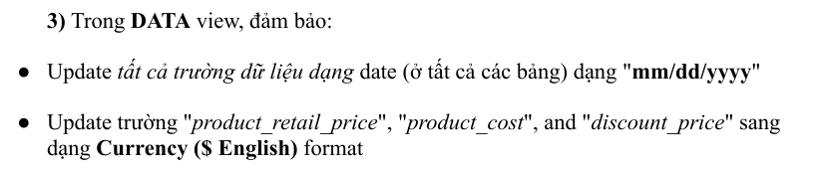
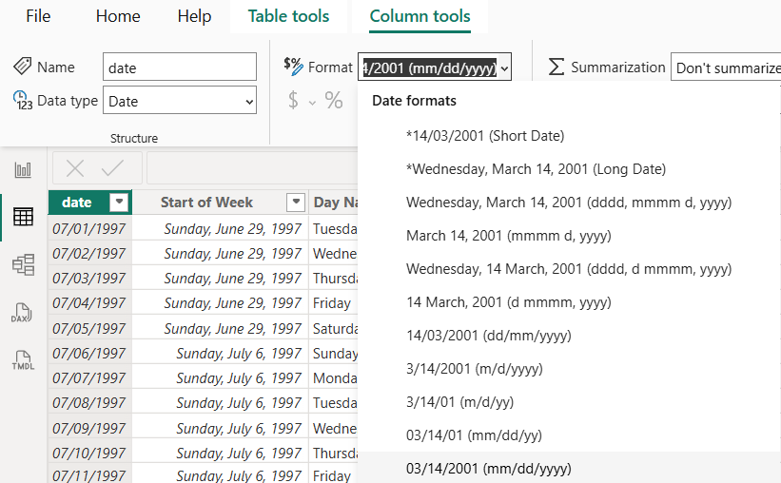
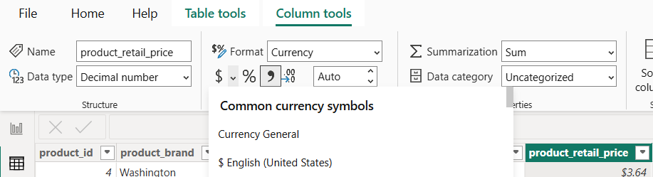
2. Tạo Data Model
2.2. Chuẩn hóa định dạng dữ liệu trong Data View
Đề bài:
Cách làm:
Chọn các cột dữ liệu dạng Date, sửa format thành mm/dd/yyyy.
Chọn cột product_retail_price, product_cost và discount_price, sửa các cột này sang định dạng Currency ($ English).

Slide 26
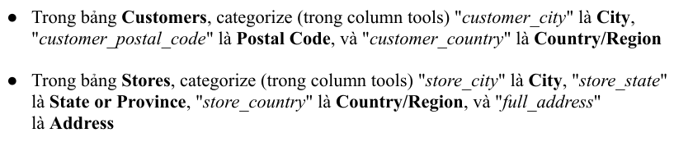
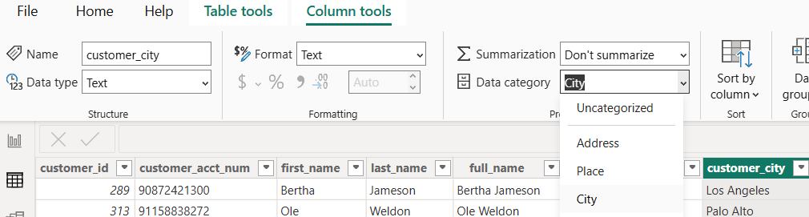
2. Tạo Data Model
2.2. Chuẩn hóa định dạng dữ liệu trong Data View (tt)
Đề bài:
Cách làm:
Vào phần Table view, chọn bảng và cột theo yêu cầu đề bài, ở mục Column tools đổi Data Category theo yêu cầu
Ví dụ: customer_city trong bảng Customer đổi Data Category thành City.

Slide 27
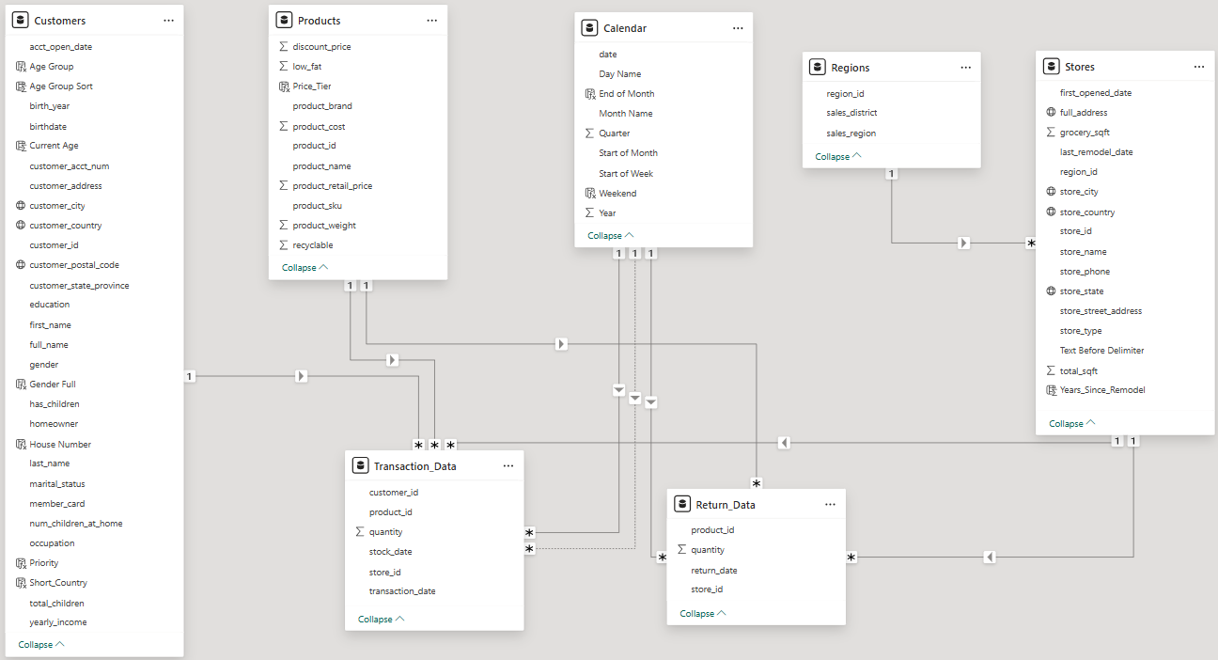
2. Tạo Data Model
2.3. Kết quả tham khảo

Slide 28
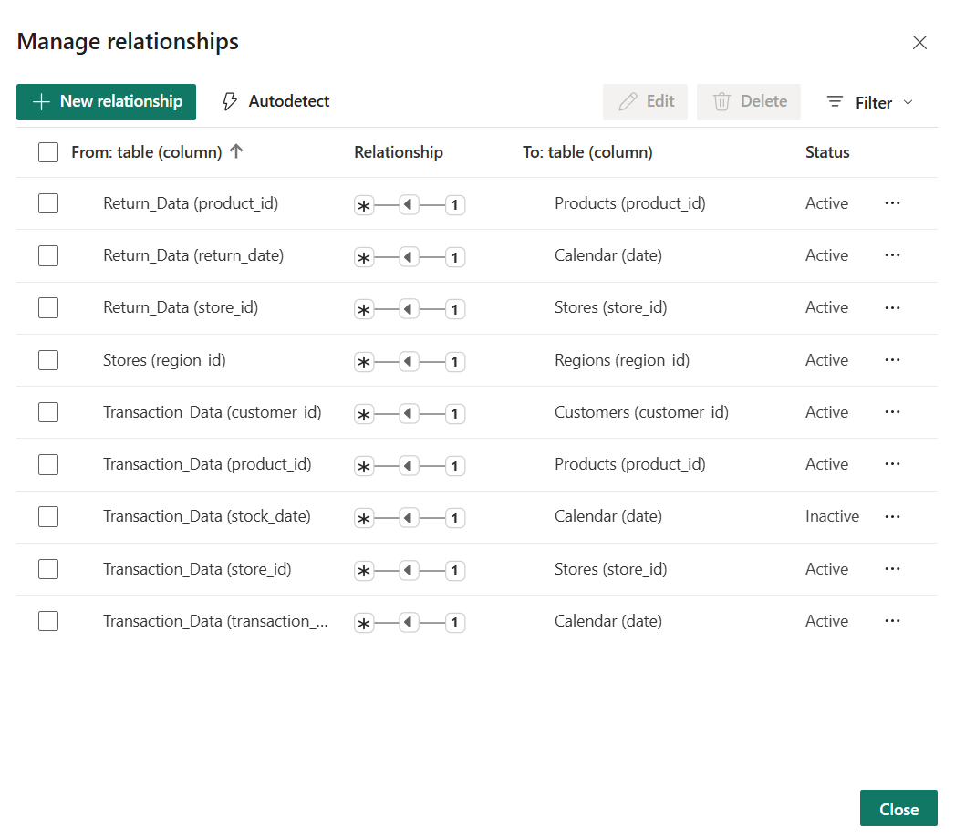
2. Tạo Data Model
2.3. Kết quả tham khảo (tt)

Slide 29
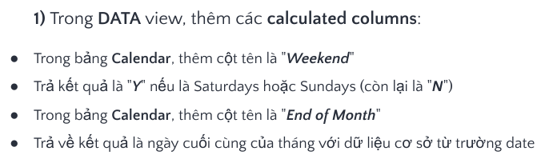
3. Sử dụng DAX
3.1. Tạo Calculated Columns
Đề bài:
Cách làm:
Chọn bảng Calendar, chọn New column để tạo cột Weekend:
Note: Hàm WEEKDAY() sẽ trả về một số từ 1 đến 7 tương ứng với các ngày trong tuần. Theo mặc định, hàm WEEKDAY() quy ước 1 là Sundays (Chủ nhật) và 7 là Saturdays (Thứ bảy).
Chọn bảng Calendar, chọn New column để tạo cột End of Month:
Hàm EOMONTH sẽ có dạng công thức (start_date, months).
Trong đó:
start_date: ngày làm gốc
months: dịch chuyển bao nhiêu tháng

Slide 30
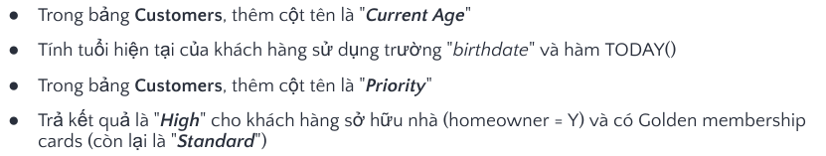
3. Sử dụng DAX
3.1. Tạo Calculated Columns (tt)
Đề bài:
Cách làm:
Lưu ý: Đề bài yêu cầu sử dụng hàm TODAY() để lấy năm hiện tại khi tính Current Age. Tuy nhiên, trong bộ dữ liệu này các giao dịch chỉ xuất hiện đến năm 1998, nếu sử dụng năm hiện tại có thể khiến kết quả tuổi không phản ánh đúng bối cảnh của dữ liệu đang được phân tích. Vì vậy, trong bài này khuyến nghị sử dụng năm 1998 (năm cuối cùng xuất hiện trong dữ liệu giao dịch) làm mốc tính tuổi để đảm bảo kết quả phù hợp với thời điểm của bộ dữ liệu.
Tạo column Priority cho bảng Customer: trả kết quả “High” cho khách hàng có [homeowner] = “Y”, và có [member_card] = “Golden”, còn lại trả kết quả “Standard”.

Slide 31
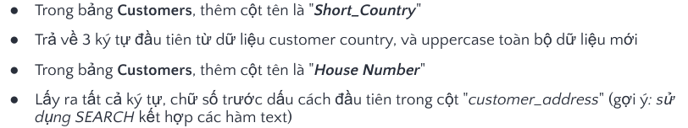

3. Sử dụng DAX
3.1. Tạo Calculated Columns (tt)
Đề bài:
Cách làm:
Tạo column Short_Country ở bảng Customer: dùng hàm LEFT() để lấy 3 kí tự đầu tiên, kết hợp thêm hàm UPPER() để uppercase dữ liệu.
Tạo column House Number ở bảng Customer: dùng hàm LEFT() để lấy các ký tự bên trái của chuỗi, kết hợp với hàm SEARCH() để xác định vị trí dấu cách đầu tiên trong cột customer_address, từ đó trích xuất số nhà trong địa chỉ.
Note: Ngoài hàm SEARCH(), trong bài này cũng có thể sử dụng FIND() vì dữ liệu đang được viết cùng một kiểu chữ.
Tuy nhiên, cần lưu ý rằng FIND() phân biệt chữ hoa và chữ thường, còn SEARCH() thì không phân biệt nên thường linh hoạt hơn khi làm việc với dữ liệu văn bản.

Slide 32
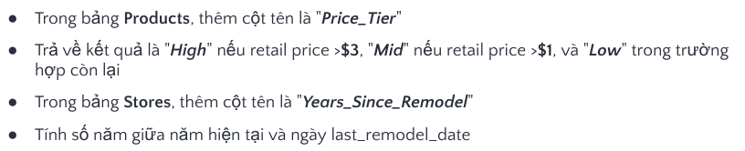


3. Sử dụng DAX
3.1. Tạo Calculated Columns (tt)
Đề bài:
Cách làm:
Tạo column Price_Tier ở bảng Products.
Cách 1: dùng hàm IF() để phân loại price tier theo product retail price.
Cách 2: dùng hàm SWITCH() – là cách viết nâng cao hơn so với IF() lồng nhau khi có nhiều điều kiện.
Tạo column Year_Since_Remodel ở bảng Stores: Tương tự như ở bảng Customer, sử dụng năm 1998 thay cho năm hiện tại để đảm bảo tính nhất quán với thời điểm dữ liệu. Dùng hàm DATEDIFF() để tính số năm giữa last_remodel_date và năm 1998.

Slide 33
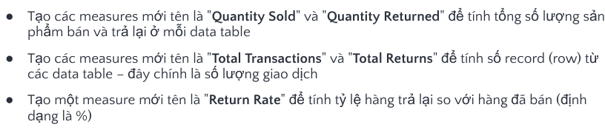

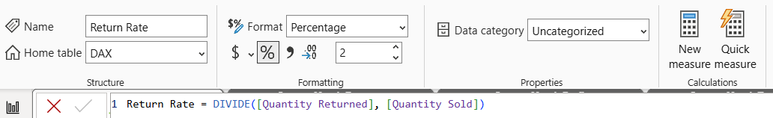
3. Sử dụng DAX
3.2. Tạo Measure
Đề bài:
Cách làm:
Tạo measure Quantity Sold và Quantity Returned: dùng hàm SUM() để tính tổng số lượng sản phẩm bán/trả lại.
Tạo measure Total Transactions và Total Returns: dùng hàm COUNTROWS() để tính số record của các data table.
Tạo measure Return Rate: dùng hàm DIVIDE() để tính tỷ lệ hàng trả lại so với hàng đã bán, vào mục Measure tools để đổi định dạng %.

Slide 34


3. Sử dụng DAX
3.2. Tạo Measure (tt)
Đề bài:
Cách làm:
Tạo measure Weekend Transaction: dùng hàm CALCULATE() để tính tổng số giao dịch vào cuối tuần.
Tạo measure % Weekend Transactions: dùng hàm DIVIDE() để tính tỷ lệ tổng số giao dịch vào cuối tuần/tổng giao dịch, vào Measure tools để đổi định dạng %
Tạo measure All Transactions và All Returns: dùng hàm CALCULATE() để tính tổng các giao dịch/trả hàng.
Hàm ALL() để bỏ toàn bộ điều kiện lọc đang áp dụng trên bảng dữ liệu, nhờ đó luôn hiển thị tổng giá trị của toàn bộ bảng.

Slide 35


3. Sử dụng DAX
3.2. Tạo Measure (tt)
Đề bài:
Cách làm:
Lưu ý:
SUMX() tính toán trên từng dòng dữ liệu (vd: quantity × price) rồi mới cộng tổng; SUM() chỉ cộng các giá trị có sẵn trong một cột.
RELATED() dùng để lấy giá trị từ bảng khác khi hai bảng có relationship.
Tạo measure Total Revenue: dùng hàm SUMX() để tính tổng doanh thu bằng cách nhân số lượng transaction trong bảng Transaction_Data với product retail price trong bảng Products.
Tạo measure Total Cost: dùng hàm SUMX() để tính tổng chi phí bằng cách nhân số lượng transaction trong bảng Transaction_Data với product cost trong bảng Products.
Tạo measure Total Profit: lấy tổng doanh thu trừ đi tổng chi phí
Vào Measure tools để đổi định dạng $ cho cả 3 measure Total Revenue, Total Cost, Total Profit.

Slide 36

3. Sử dụng DAX
3.2. Tạo Measure (tt)
Đề bài:
Cách làm:
Tạo measure Profit Margin: dùng hàm DIVIDE() để chia tổng lợi nhuận cho tổng doanh thu, vào Measure tools để đổi thành định dạng %.
Tạo measure Unique Products: dùng hàm DISTINCTCOUNT() để đếm số lượng product names có trong bảng Product.
Tạo measure YTD Revenue: dùng hàm TOTALYTD() để tính tổng doanh thu lũy kế năm, vào Measure tools để đổi thành định dạng $.
Sử dụng hàm TOTALYTD() thay vì SUM() vì hàm này tự động tính giá trị lũy kế từ đầu năm đến thời điểm đang được lọc trong báo cáo.

Slide 37

3. Sử dụng DAX
3.2. Tạo Measure (tt)
Đề bài:
Cách làm:
Tạo measure 60-Day Revenue: Dùng hàm CALCULATE() kết hợp DATESINPERIOD() để tính tổng doanh thu trong 60 ngày gần nhất, dựa trên ngày lớn nhất trong cột Transaction_Data[transaction_date].
Tạo measure Last Month Transaction, Last Month Revenue, Last Month Profit: dùng hàm DATEADD() lùi thời gian về tháng trước, sau đó dùng hàm CALCULATE() tính lại giá trị trong khoảng thời gian đó.
Tạo measure Revenue Target: dùng kết quả Last Month Revenue nhân cho 1.05 (tăng 5% so với doanh thu tháng trước), vào Measure tools để đổi sang định dạng $.

Slide 38

4. Xây dựng và hoàn thiện Dashboard
Dựa vô các phần trước đã làm để tiến hành hoàn thiện Dashboard.
Có thể thêm DAX nếu cần measure mới sử dụng cho báo cáo.
Nên để định dạng Canvas setting là 1080x2160px để làm quen với template báo cáo của công ty sau này.
Các visual cần có độ dài/độ rộng là bội số của 5, và mỗi visual nên cách nhau khoảng 5-10px.

Slide 39
CẢM ƠN ĐÃ XEM

